Slide 1


Đi học vui sao
Tuần 6
Bài
12
Danh sách học sinh
Luyện tập

Slide 2



TỪ CHỈ SỰ VẬT, ĐẶC ĐIỂM;
CÂU NÊU ĐẶC ĐIỂM
Trang 53

Slide 3






Yêu cầu cần đạt
HS tìm được từ ngữ chỉ đặc điểm trong các câu đố; Phát triển vốn từ chỉ sự vật (đồ vật thường thấy ở trường)
HS đặt được một câu nêu đặc điểm của đồ vật ở trường, lớp.

Slide 4
ÔN BÀI CŨ

Slide 5


Câu 1. Nêu một số từ ngữ chỉ sự vật và từ chỉ hoạt động ở trường học của em.

Slide 6
Câu 2. Đặt một câu nêu hoạt động trong giờ ra chơi của trường em.

Slide 7
KHÁM PHÁ

Slide 8


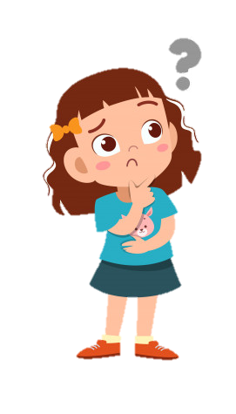


1
Giải câu đố để tìm từ ngữ chỉ sự vật.
  Cái gì tích tắc ngày đêm,
Nhắc em đi ngủ, nhắc em học bài
Một anh chậm bước khoan thai
Một anh chạy những bước dài thật nhanh.
(Là cái gì?)
Chiếc đồng hồ

Slide 9

1
Giải câu đố để tìm từ ngữ chỉ sự vật.
b. Ruột dài từ mũi đến chân
Mũi mòn ruột cũng dần dần mòn theo.
(Là cái gì?)
Cái bút chì

Slide 10
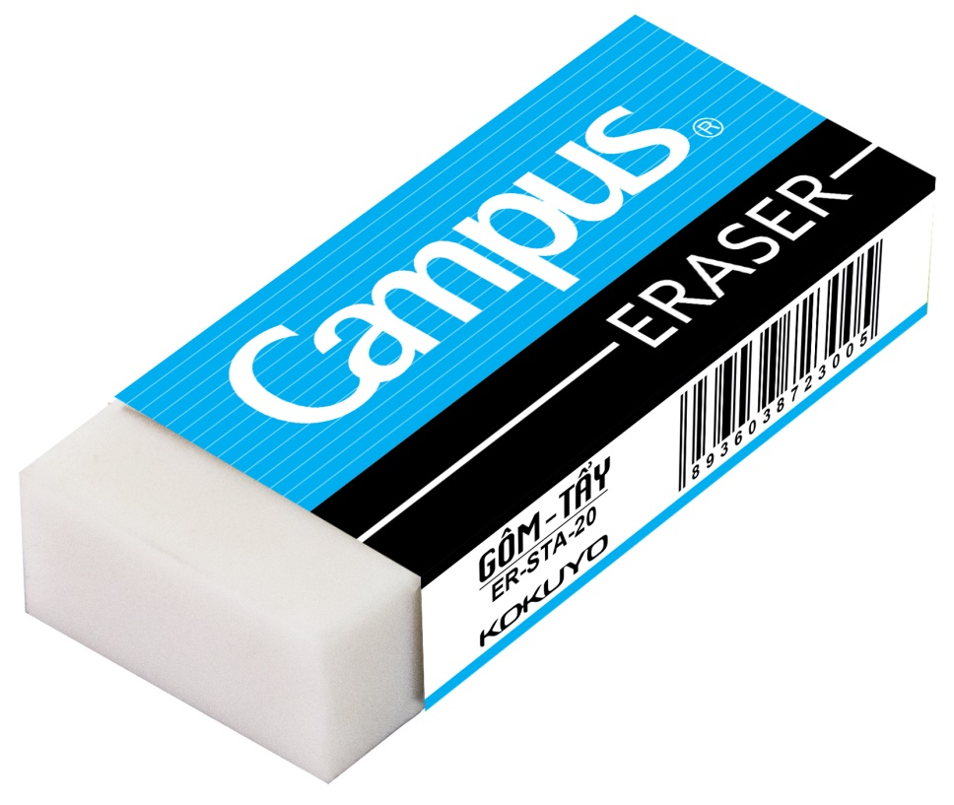
1
Giải câu đố để tìm từ ngữ chỉ sự vật.
c. Nhỏ như cái kẹo
Dẻo như bánh giầy
Học trò lâu nay
Vẫn dùng đến nó.
(Là cái gì?)
cục tẩy
(cục gôm)

Slide 11
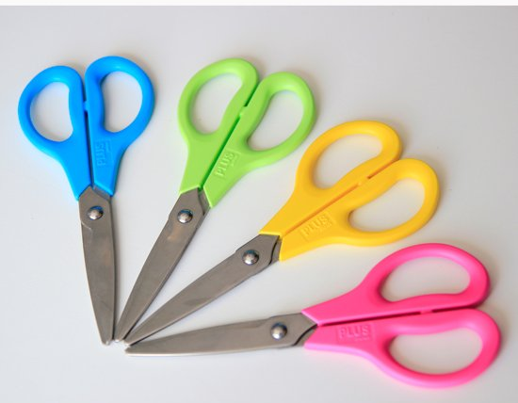
1
Giải câu đố để tìm từ ngữ chỉ sự vật.
Cái gì hai lưỡi không răng
Mà nhai giấy vải băng băng lạ kì
Là cái gì?
cái kéo

Slide 12


1
Giải câu đố để tìm từ ngữ chỉ sự vật.
Chiếc đồng hồ
Chiếc bút chì
Cục tẩy (cục gôm)
Các từ chỉ đồ vật là từ chỉ sự vật

Slide 13
2
Tìm từ ngữ chỉ đặc điểm trong các câu đố trên.
M: chậm
khoan thai, dài, nhanh
dài, mòn
nhỏ, dẻo

Slide 14
2
Tìm từ ngữ chỉ đặc điểm trong các câu đố trên.
chậm, khoan thai, dài, nhanh
dài, mòn
nhỏ, dẻo
Các từ chỉ đặc điểm

Slide 15
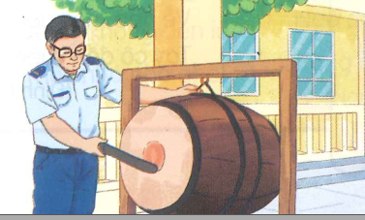

3
Đặt một câu nêu đặc điểm của đồ vật ở trường, lớp.
M: Thân trống nâu bóng.
Câu nêu đặc điểm

Slide 16
3
Đặt một câu nêu đặc điểm của đồ vật ở trường, lớp.
- Chiếc cặp mới tinh.
- Bút chì dài và nhọn.

Slide 17
Yêu cầu cần đạt
HS tìm được từ ngữ chỉ đặc điểm trong các câu đố; Phát triển vốn từ chỉ sự vật (đồ vật thường thấy ở trường)
HS đặt được một câu nêu đặc điểm của đồ vật ở trường, lớp.

Slide 18



ĐỊNH HƯỚNG HỌC TẬP TIẾP THEO
Ôn tập cách đặt câu nêu đặc điểm của đồ vật .
Xem trước bài sau trang 54.

Slide 19

Tạm biệt và hẹn gặp lại
các con vào những tiết học sau!

